Slide 1
ОГАПОУ
Белгородский строительный колледж
специальность 15.02.13 Техническое обслуживание и ремонт систем
вентиляции и кондиционирования
Техническая механика Научно-исследовательская работа «Расчет двухопорных статически определимых балок
с применением компьютерных программ»
Выполнил: студент группы ТК-22 Дегтярюк Андрей
Руководитель: преподаватель ОГАПОУ «БСК» А.А. Шатохин

Slide 2
Актуальность
Обучение студента по программе среднего профессио-
нального образования включает в себя ряд дисциплин,
связанных с прочностью конструкций: сопротивление
материалов, детали машин, строительная механика.
Для подготовки студентов к изменившимся условиям
работы уже при изучении курса сопротивления мате-
риалов нужно знакомить их с компьютерными метода-
ми расчета.
Научно-исследовательскую деятельность необходимо
рассматривать как неотъемлемую часть технологической
подготовки специалистов начального и среднего профес-
сионального образования.

Slide 3
Объект исследования
Расчет двухопорных статически определимых балок
с применением компьютерных программ.
Предмет исследования
Методы и формы расчета двухопорных статически
определимых балок с применением компьютерных
программ как способ проверки, упрощения и ускоре-
ния расчетов.
Цель исследования
Выбрать и экспериментально проверить эффектив-
ность использования выбранных компьютерных прог-
рамм, сравнив полученные результаты с результатами
практических расчетов.

Slide 4
Цель исследования
Получение студентами навыков работы с расчетными
компьютерными программами;
Привитие желания и потребности в дальнейшем зани-
маться научно-исследовательской деятельностью;
Развитие самостоятельности при работе со специаль-
ной и научной литературой;
Развитие навыков публичного выступления при пре-
зентации итогов своей работы перед аудиторией;
Формирование чувства ответственности за порученное
дело;
Воспитание уверенности в себе и собственных силах;

Slide 5
Практическая часть
Задание. Для двухопорной балки определить реакции
опор, построить эпюры поперечных сил, изгибающих
моментов и подобрать необходимый номер профиля бал-
ки двутаврового сечения.
Марка стали - C235, Ry = 230 МПа
Правильность выполненных расчетов проверить расче-
тами выбранной компьютерной программы.
Дано: F₁ = 15 кН
F₂ = 30 кН
q=6 кН/м
С
D
Рисунок 1

Slide 6
Р е ш е н и е.
1.Определим опорные реакции:
ΣМA = 0;
–F1∙a –F2∙ (a+b) –q∙c (a+b+c/2) + RB (a+b+c) = 0
ΣМВ = 0;
– RA (a+b+c) +F1∙(b+c) +F2∙ c +q∙c ∙c/2 = 0

Slide 7
Для проверки составляем сумму проекций всех сил на
вертикаль­ную ось у:
ΣY = 0,
R_{A} – F₁ – F₂ – q∙c + R_{B} = 25,875 –15 –30 –18+37,125 = 0
2.Строим эпюру поперечных сил
В сечении A: Qy = RA = 25,875 кН
В сечении C: Qyлев = RA = 25,875 кН
Qyправ = RA– F1 = 25,875 – 15 = 10,875 кН
В сечении D: Qyлев = RA– F1 = 25,875 – 15 = 10,875 кН
Qyправ = RA– F1– F2 = 25,875 – 15 – 30 = – 19,125 кН
В сечении B: Qyлев = RA– F1– F2 – q∙c =
= 25,875 – 15 – 30 – 18 = – 37,125 кН
Qyправ = RA– F1– F2 – q∙c + RB =
=25,875 – 15 – 30 – 18 + 30 = 0

Slide 8
3.Строим эпюру изгибающих моментов по характерным
сечениям.
В сечении A:
Мх = 0
В сечении C:
Мх = –RA∙ a = –25,875 ∙ 2 = –51,75 кНм
В сечении D:
Мх = –RA∙(a+b) = –25,875 ∙ 5 = –84,375 кНм
В сечении B:
Mx= 0

Slide 9
С
D
Рисунок 2

Slide 10
4.Определяем опасное сечение балки, где изгибающий
момент имеет максимальное значение
Сечение D, Мх max = 84,375 кНм
5.Исходя из условия прочности при изгибе определяем
требуемые размеры поперечного сечения балки.
= Rу/γс γt= 220/1,15∙1,2=160Мпа
где: γс – коэффициент условий работы;
γt – коэффициент надежности по нагрузке.

Slide 11
Из таблицы сортамента ГОСТ 26020-83 «ДВУТАВРЫ
СТАЛЬНЫЕ ГОРЯЧЕКАТАНЫЕ С ПАРАЛЛЕЛЬНЫМИ
ГРАНЯМИ ПОЛОК» выбираем профиль
№35Б1 с Wx =581,7 см3
Проверяем условие прочности балки
< =160Мпа
Условие прочности выполняется

Slide 12
Содержание исследования
Балка v.1.1.0.108
Программа предназначена для расчёта на прочность и
жесткость многопролетных статически определимых
балок, построения эпюр прогибов, углов поворота, изгиба-
ющих моментов, напряжений и поперечных сил, возника-
ющих в балке от приложенных внешних нагрузок.
Программа производит проверку и подбор сечения
стальных балок, описанных в сортаменте металлопроката,
прилагаемом с данной программой.
Результаты расчёта можно экспортировать в формат
HTML, а также в MS Word.

Slide 13
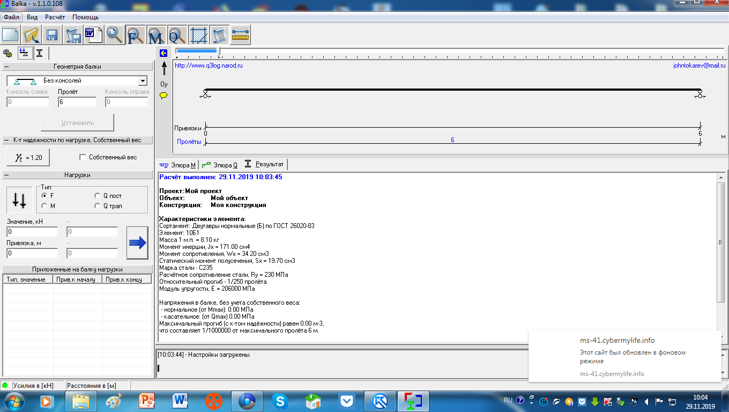
Рисунок 3

Slide 14
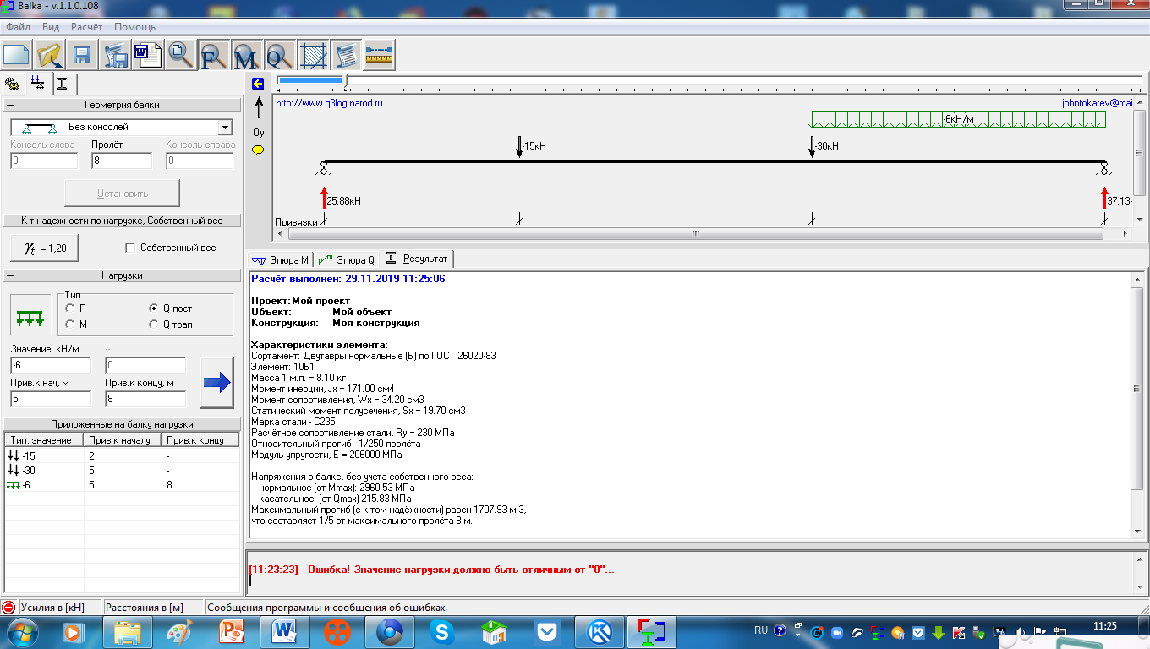
Рисунок 4

Slide 15
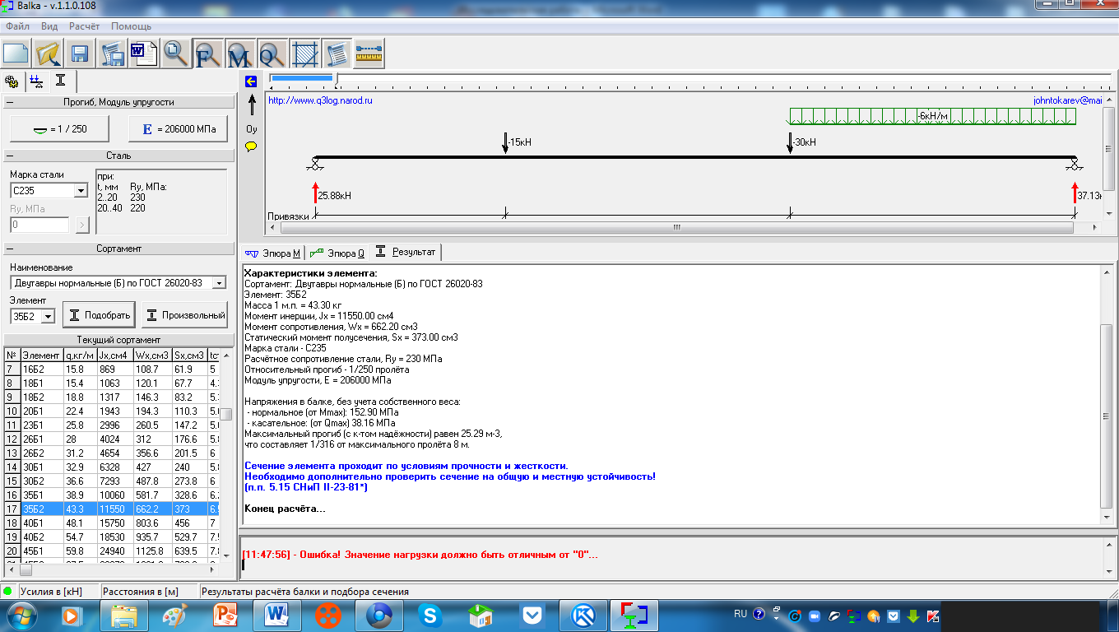
Рисунок 5

Slide 16
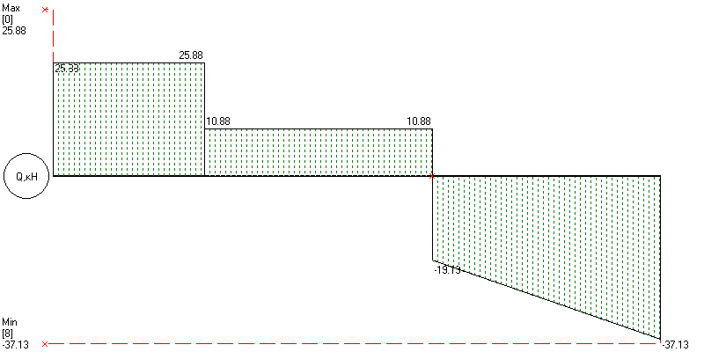
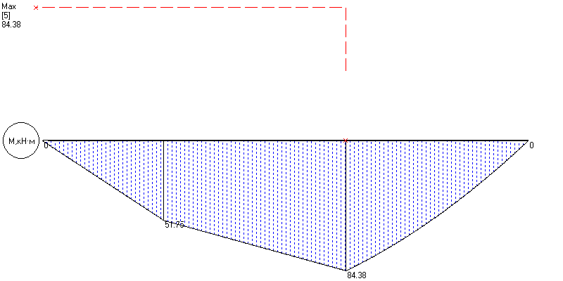
Расчёт балки от 29-Ноябрь-2019
Рисунок 6

Slide 17
Результаты расчёта:
Расчёт выполнен: 29.11.2019 11:55:09
Проект: Дегтярюк Андрей
Объект: Гр.ТК-22
Конструкция: Двухопорная статически определимая балка
Исходные данные:
Длина балки: 8м
Максимальный пролет: 8м
Условия закрепления:
Без консолей
Нагрузки на балку:
- сосредоточенные силы F[м], кН (2 шт)
F[2] = -15
F[5] = -30
- распределённые нагрузки Q[м], кН/м (1 шт)
Q[5:8] = -6 : -6

Slide 18
Опорные реакции:
R[0] = 25.88 кН
R[8000] = 37.13 кН
Результаты расчёта балки:
Максимумы / минимумы эпюр, привязки в м
Mmax [5] = 84.38 кН•м (изгибающий момент)
Mmin [0] = 0 кН•м
Qmax [0] = 25.88 кН (поперечная сила)
Qmin [8] = -37.13 кН
Umax [8] = 58.92 град-2 (угол поворота)
Umin [0] = -53.85 град-2
Pmax [8] = 0.00 м-3 (прогиб)
Pmin [4.163] = -24.92 м-3

Slide 19
Характеристики элемента:
Сортамент: Двутавры нормальные (Б) по ГОСТ 26020-83
Элемент: 35Б1
Масса 1 м.п. = 38.90 кг
Момент инерции, Jx = 10060.00 см4
Момент сопротивления, Wx = 581.70 cм3
Статический момент полусечения, Sx = 328.60 cм3
Марка стали - C235
Расчётное сопротивление стали, Ry = 230 МПа
Относительный прогиб - 1/250 пролёта
Модуль упругости, E = 200000 МПа

Slide 20
Напряжения в балке, без учета собственного веса:
- нормальное (от Mmax): 174.06 МПа
- касательное: (от Qmax) 40.47 МПа
Максимальный прогиб (с коэффициентом надёжности)
равен 29.90 м-3, что составляет 1/268 от максимального
пролёта 8 м.
Сечение элемента проходит по условиям прочности и
жесткости.
Необходимо дополнительно проверить сечение на общую
и местную устойчивость!
(п.п. 5.15 СНиП II-23-81*)
Конец расчёта...

Slide 21
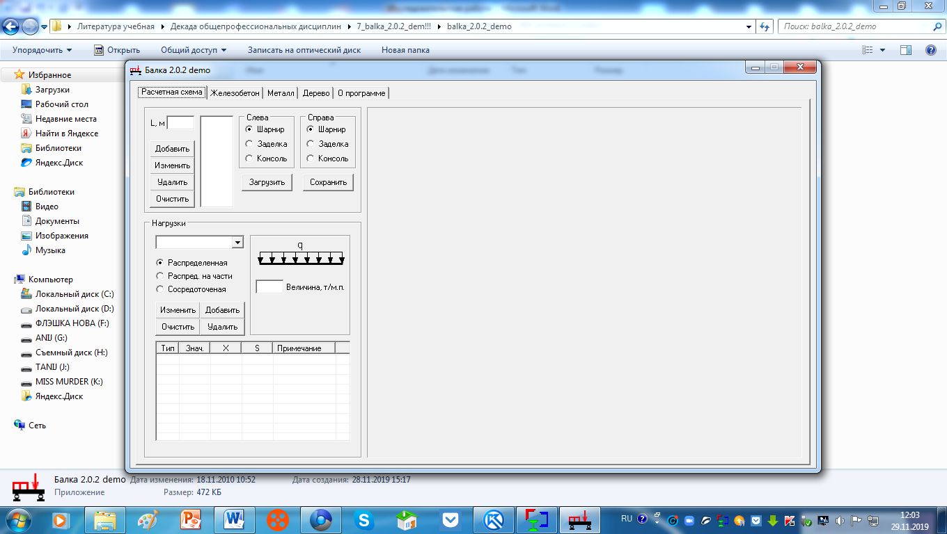
Балка 2.0.2 demo
Рисунок 7

Slide 22
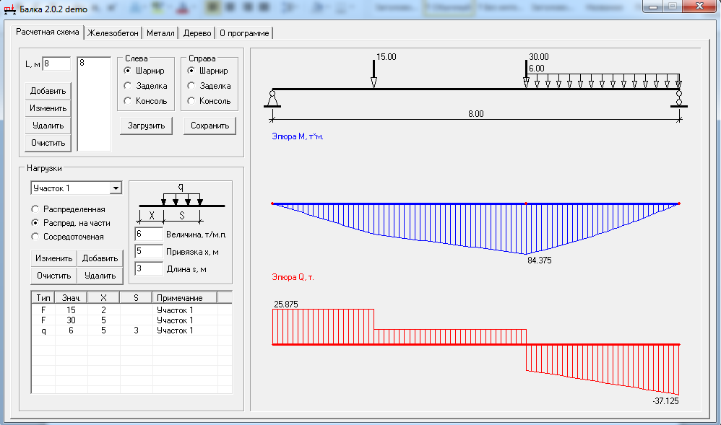
Рисунок 8

Slide 23
Рисунок 9

Slide 24
Анализ достигнутых результатов
Осуществлен расчет двухопорной шарнирной балки
практическим способом;
Осуществлен расчет двухопорной шарнирной балки
выбранными компьютерными программами;
Выполнено сравнение результатов;
Приобретен опыт работы и выбора компьютерных
расчетных программ;
Выбрана наиболее оптимальная компьютерная
расчетная программа.

Slide 25
Выводы
Наиболее оптимальной компьютерной программой для
расчета статически определимых и статически неопреде-
лимых шарнирных балок является Балка v.1.1.0.108.

